Slide 1

高处作业安全管理

Slide 2
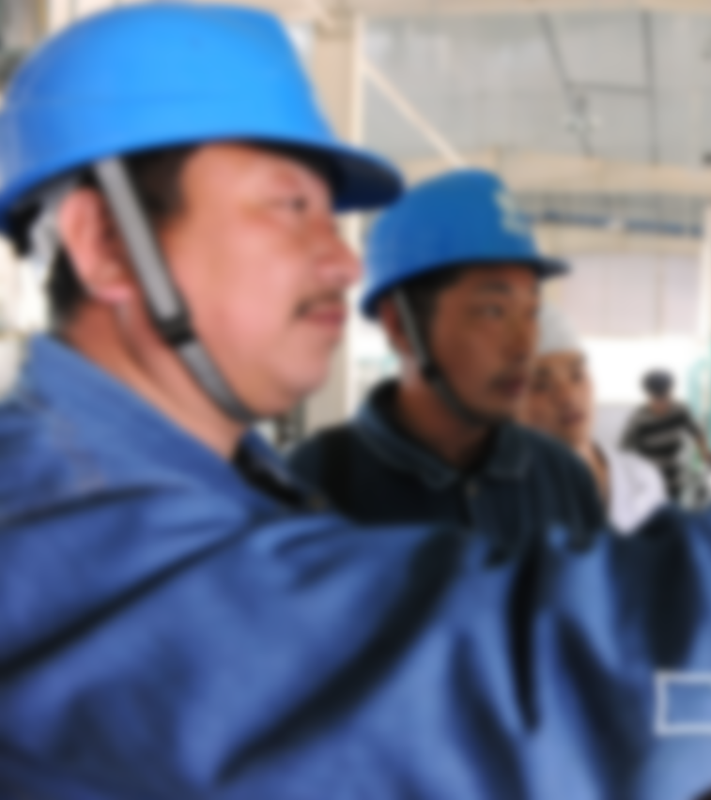
01.
术语与定义
目录
02.
高处作业的危险
contens
03.
高处作业管理要求

Slide 3

01
术语与定义

Slide 4

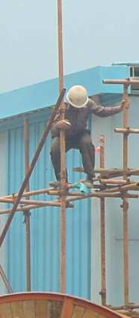
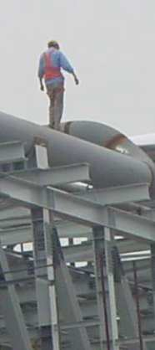

术语和定义
高处作业
在坠落高度基准面2m以上（含2m）位置进行的作业。
坠落高度基准面
可能坠落范围内最低处的水平面。

Slide 5
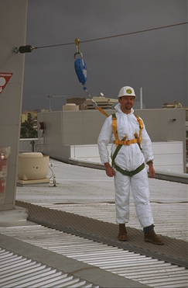
术语和定义
生命线
一根垂直或水平的绳，固定到一个锚固点上或两个锚固点之间，可以在其上面挂系索或安全带。
锚固点
用于其上固定生命线、引入线或系索的固定点。

Slide 6
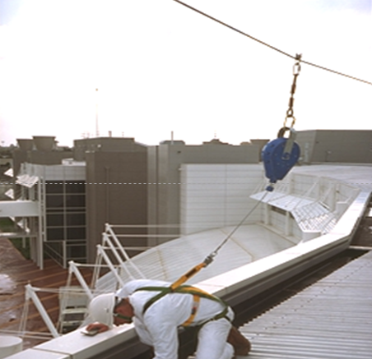
术语和定义
个人坠落保护系统
用于组织从工作高度坠落的一种系统，包括锚固点、连接器、全身安全带，还可能包括带有自锁钩系索，减速装置，生命线的组合

Slide 7




术语和定义
全身式安全带
能够系住人的躯干，把坠落力量分散在大腿上部、骨盆、胸部和肩部等部位的安全保护装备，包括用于挂在锚固点或生命线上的两根系索。

Slide 8




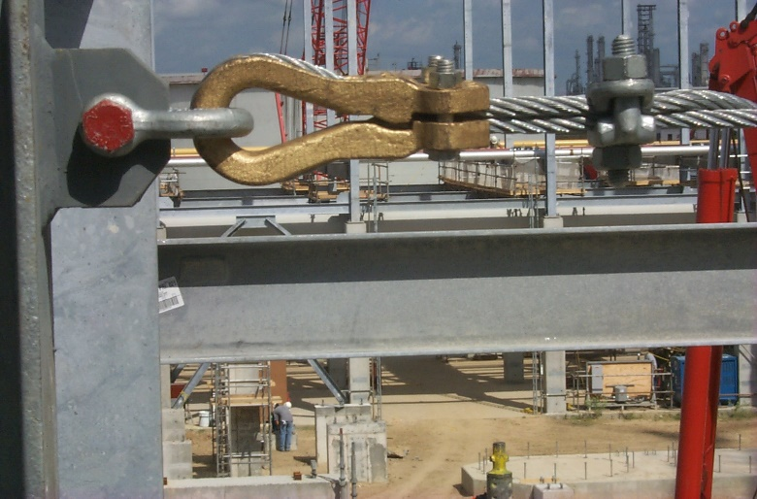
术语和定义
系 索
用于将人员和锚固点或生命线连接在一起的短绳或系带。
锚固点连接器
把坠落保护设施固定到锚固点上的一个部件或装置。

Slide 9
02
高处作业的危险

Slide 10
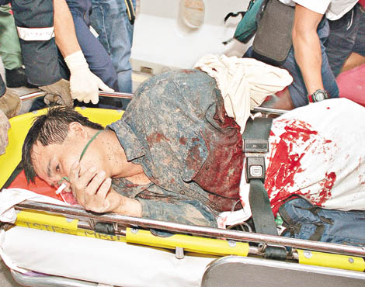
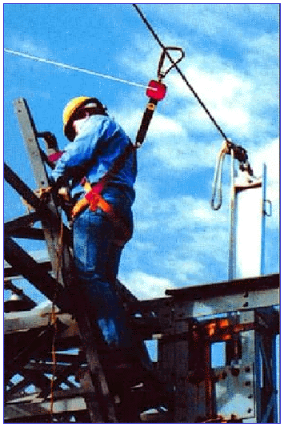
高处作业的危险
高处作业时如果没有适当的防护措施和设备，容易发生高空坠落，造成人员伤亡。

Slide 11
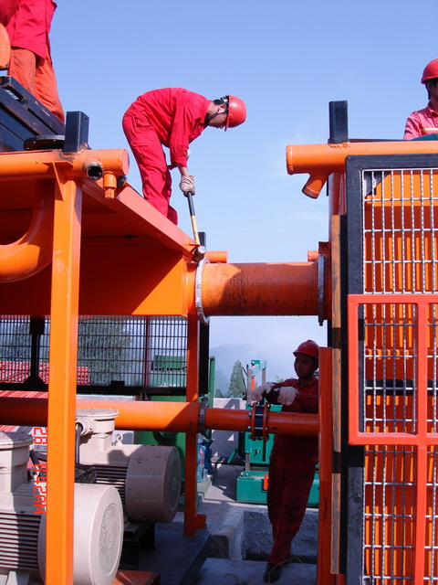
高处作业的危险
在高处作业中危险隐患主要有以下三个方面：
发生地点上主要是：
1. 临边地带;
2. 作业平台;
3. 高空吊篮;
4. 脚手架；
5. 梯子.

Slide 12
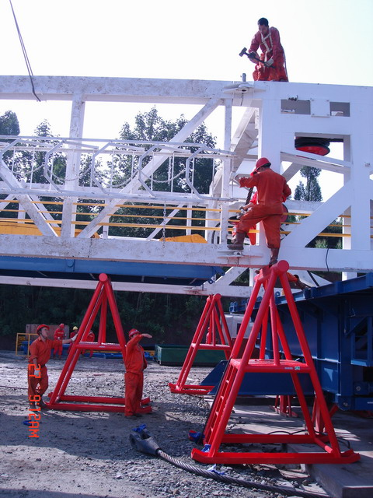
高处作业的危险
在高处作业中危险隐患主要有以下三个方面：
人为操作隐患：
— 高处作业人员未佩戴(或不规范佩戴)安全带;
— 使用不规范的操作平台;
— 使用不可靠立足点;
— 冒险或认识不到危险的存在;
— 身体或心理状况不健康。

Slide 13
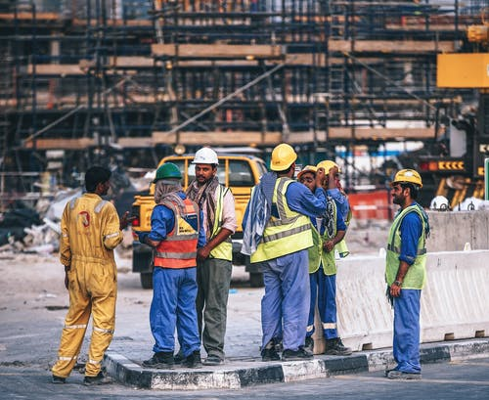
高处作业的危险
在高处作业中危险隐患主要有以下三个方面：
管理危险隐患：
— 未及时为作业人员提供合格的个人防护用品;
— 监督管理不到位或对危险源视而不见;
— 教育培训( 包括安全交底)未落实、不深入或教育效果不佳;
— 未明示现场危险。

Slide 14
03
高处作业管理
要求

Slide 15
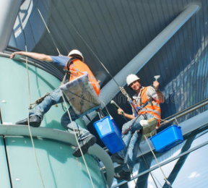
基本要求
按以下顺序选择最佳的坠落防护措施：
尽可能把工作安排在地面上进行，避免高处作业；
有条件时安装固定的围栏和扶手，防止坠落发生；
有条件时用工作平台，如脚手架或升降平台；
把安全带调整到一定的长度，使作业人员不能接近高处作业区域的边缘；
使用带缓冲的防坠落装置，如全身式安全带和系索。
如果以上防范措施没有实施，不得开始作业。

Slide 16
基本要求
坠落防护应通过采取消除坠落危害、坠落预防和坠落控制等措施来实现。
第一步: 消除坠落隐患
第二步: 坠落控制
    只有在确认不能完全消除坠落风险时，才使用坠落制止装置。坠落制止装置包括：救生索、全身式安全带和安全网等装备（用于降低坠落发生后人员受伤害的程度）。
注意：通过评估工作场所和作业过程，选择安装并正确使用最合适的装备。
    在设计和工作计划制定过程中，必须评估工作场所和作业过程；
    针对每个可能导致坠落环节制定措施消除隐患， 措施包括对作业人员的身体条件要求。

Slide 17
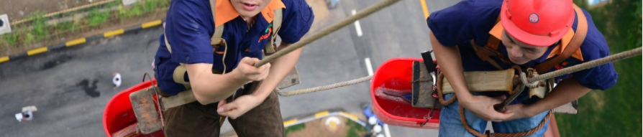
作业前准备
01
02
作业人员的基本要求
作业人员的培训
经医生诊断，患有以下病症的人员，不得从事高处作业：高血压、心脏病、贫血病、癫痫病、严重关节炎、手脚残废以及其他禁忌高处作业的病症；
酒后或服用嗜睡、兴奋等药物的人员不得从事高处作业；
作业人员应掌握高处作业的操作技能，并需经培训合格。
所有进行高处作业的人员应接受培训，培训内容应包括：高处坠落可造成人身伤害的严重性和事故案例；识别高处坠落危害的方法和防范措施；
使用和检查防护装备的方法；
高处作业工作方案交底；
救援和急救措施。

Slide 18
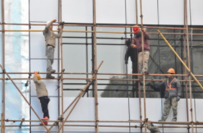
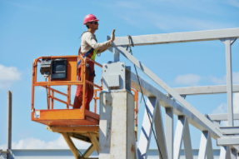
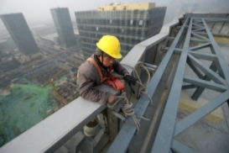
作业前准备
  安全专业人员参与工作安全分析，制定详细的高处作业方案（包括救援、急救方案），并推荐合适的坠落保护措施和设备；
  尽可能采用脚手架、操作平台和升降机等作为作业安全平台；
  在搭设脚手架、钢结构的同时应设置楼梯、扶手和救生索。
  做好临边防护措施，并尽可能在地面预制好装设
  缆绳、护栏等设施的固定点，避免在高处进行焊接；
  应在地面预制锚固点和生命线，提供固定安全带的位置；
  准备和检查防坠落装备、急救设施。

Slide 19

作业安全措施
1、人员坠落的防护
（1）个人坠落防护的装备包括：锚固点、连接装置、全身式安全带、生命线、抓绳器、减速装置、定位系索或其组合。
  在使用这些装备之前，应注意以下问题：
  使用人员已接受培训，能够识别坠落隐患并正确使用个人坠落防护装备；
  装备的所有组件应与制造商的说明书一致；
  锚固点和连接技术已经检验合格；
  在每次使用前必须对个人坠落防护装备所有附件进行检查。
（2）已经消除工作面的不稳定和人员的晃动带来的坠落隐患；
（3）已经考虑在坠落过程中防止撞上低层的表面或物体的措施；
（4）高处作业人员必须系好安全带，戴好安全帽，衣着要灵便，禁止穿带钉易滑的鞋，安全带的各种部件不得任意拆除。安全带和安全帽应符合国家标准。

Slide 20
作业安全措施
1、人员坠落的防护
（5）安全带使用时必须挂在施工作业处上方的牢固构件上，不得系挂在有尖锐棱角的部位。安全带系挂点下方应有足够的净空；
（6）安全带应高挂(系)低用，不得采用低于肩部水平的系挂方法；
（7）严禁用绳子捆在腰部代替安全带或仅在腰部系扎一字型安全带；
（8）所有的设备，包括安全带、系索、安全帽、救生索等，不得存在如焊接损坏、化学腐蚀、机械损伤等状况。

Slide 21
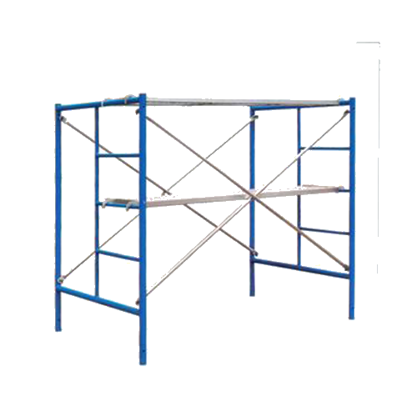
作业安全措施
2、脚手架使用要求
  脚手架的搭设必须符合国家、行业有关规程或标准的要求；
  搭架人员必须经特殊作业人员的培训并考核合格，做到持证上岗；
  应使用符合国家、行业有关标准规范的吊架、脚手板、防护围栏和档脚板等；
  作业前，作业人员应仔细检查作业平台是否坚固、牢靠，安全措施是否落实。

Slide 22
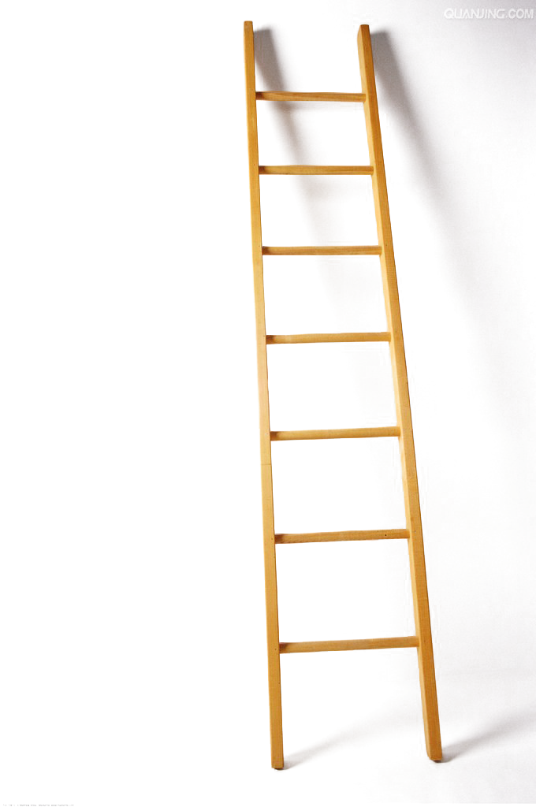
作业安全措施
3、梯子使用要求
  使用前应仔细检查，结构必须牢固；
  踏步间距不得大于0.4米；
  人字梯应有坚固的铰链和限制跨度的拉链；
  禁止踏在梯子顶端工作：
    — 用直梯时，脚距梯子顶端不得少于四步；
    — 用人字梯时，脚距梯子顶端不得少于二步。

Slide 23
作业安全措施
3、梯子使用要求
  直梯的高度如超过6米，应在中间设支撑加固；
  直梯应放置稳定，与地面夹角以60～70度为宜；
  在平滑面上使用的梯子，应采取端部套绑防滑胶皮等防滑措施；
  在容易滑偏的构件上靠梯时，梯子上端应用绳绑在上方牢固构件上；
  电工作业必须使用绝缘梯；
  禁止在吊架上架设梯子；
  禁止两人以上在同一架梯上工作；
  禁止带人移动梯子；
  应使用符合国家、行业有关标准规范的梯子；

Slide 24
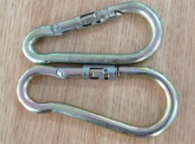
作业安全措施
4、救生锁使用要求
  使用自动收缩式救生索时，监护人员和使用者必须确认：
  — 使用者经过训练，能够正确使用自动收缩式救生索；
  — 自动收缩式救生索与正确配置的坠落防护装置联合使用；
  自动收缩式救生索一次只能一人使用；
  自动收缩式救生索应直接连接到安全带的背部D形环上，严禁与缓冲系索一起使用或与其连接；
  在屋顶、脚手架、贮罐、塔、容器、人孔等处作业时，应考虑使用自动收缩式救生索；
  在攀登垂直固定梯子、移动式梯子及升降平台等设施时，也应考虑使用自动收缩式救生索；
  救生索必须由经过培训的人员或在其监督下进行安装和使用；
  救生索的连接点必须采取双卡扣。

Slide 25
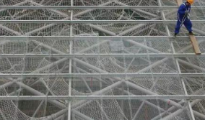
作业安全措施
5、安全网使用要求
  安全网是防止坠落的最后措施。
  使用之前，监护人员和使用者必须确认以下事项：
    安装或拆除安全网时是否在高处作业；
    安全网尽可能接近工作面；
    保证安全网下方有足够的净空；
    安全网应该有足够保护工作面的面积；
    安全网支撑桩、柱的设计是否能防止坠落人员落在上面。
  使用时应按GB 5725-1997《安全网》的要求进行安装和坠落测试，满足要求后方可投入使用；
  安全网应每周至少检查一次磨损、损坏和老化情况；
  掉入安全网的材料、构件和工具应及时清除。

Slide 26
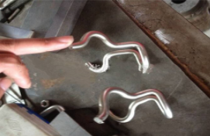
作业安全措施
6、锚固定点使用要求
  必须独立于其它任何用来支持或悬挂工作台的固定点；
  在经过培训的人员监督下进行设计、安装和使用；
  每增加一个连接到该点的人，则该点的承受拉力必须增加至少2268千克；
  全身安全带的所有锚固点应超过肩部高度，自动收缩式生命线系统的锚固点应超过头顶高度；
  必须对作为锚固点的管道、梁柱等进行评估。

Slide 27
作业安全措施
7、其他使用要求
  高处作业应与架空电线保持安全距离；
  夜间高处作业应有充足的照明；
  高处作业禁止投掷工具、材料和杂物等，工具应有防掉绳，并放入工具袋；
  所用材料应堆放平稳，作业点下方应设安全警戒区，应有明显警戒标志，并设专人监护；
  禁止上下垂直进行高处作业，如需分层进行作业，中间应有隔离措施；
  30米以上的高处作业与地面联系应设有相应的通讯装置；
  外用电梯、罐笼应有可靠的安全装置；
  作业人员应沿着通道、梯子上下，禁止沿着绳索、立杆或栏杆攀登；
  禁止在不牢固的结构物(如石棉瓦、木板条等)上进行作业；
  禁止在平台、孔洞边缘、通道或安全网内休息；
  楼板上的孔洞应设盖板或围栏；
  禁止在屋架、桁架的上弦、支撑、檩条、挑架、挑梁、砌体、不固定的构件上行走或作业。

Slide 28
谢谢观赏！

